Slide 1
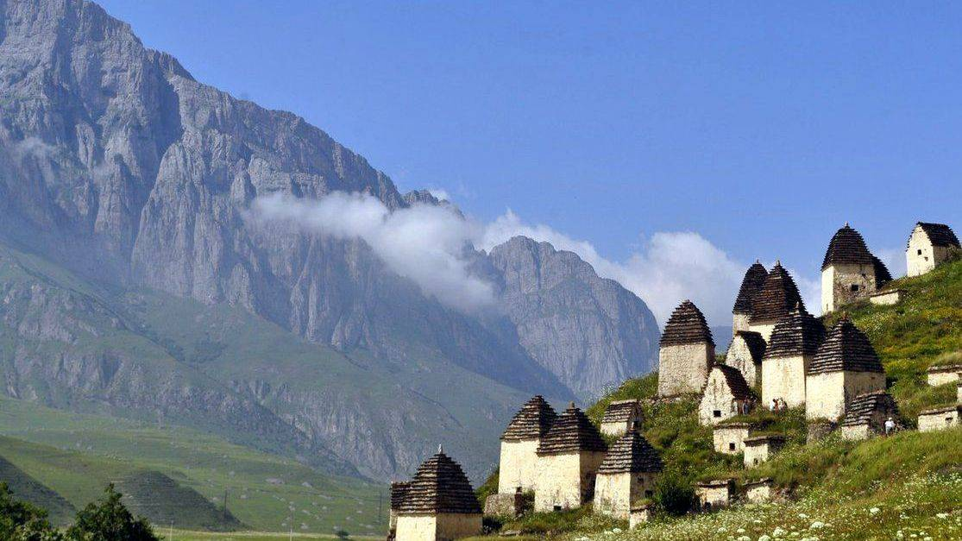
Республика Северная Осетия-Алания
Выполнили студенты 13 группы: Мисингевич Виктория, Нубар Мирзалиева, Сабина Рабаданова, Амина Сизикова, Марианна Подольник.

Slide 2
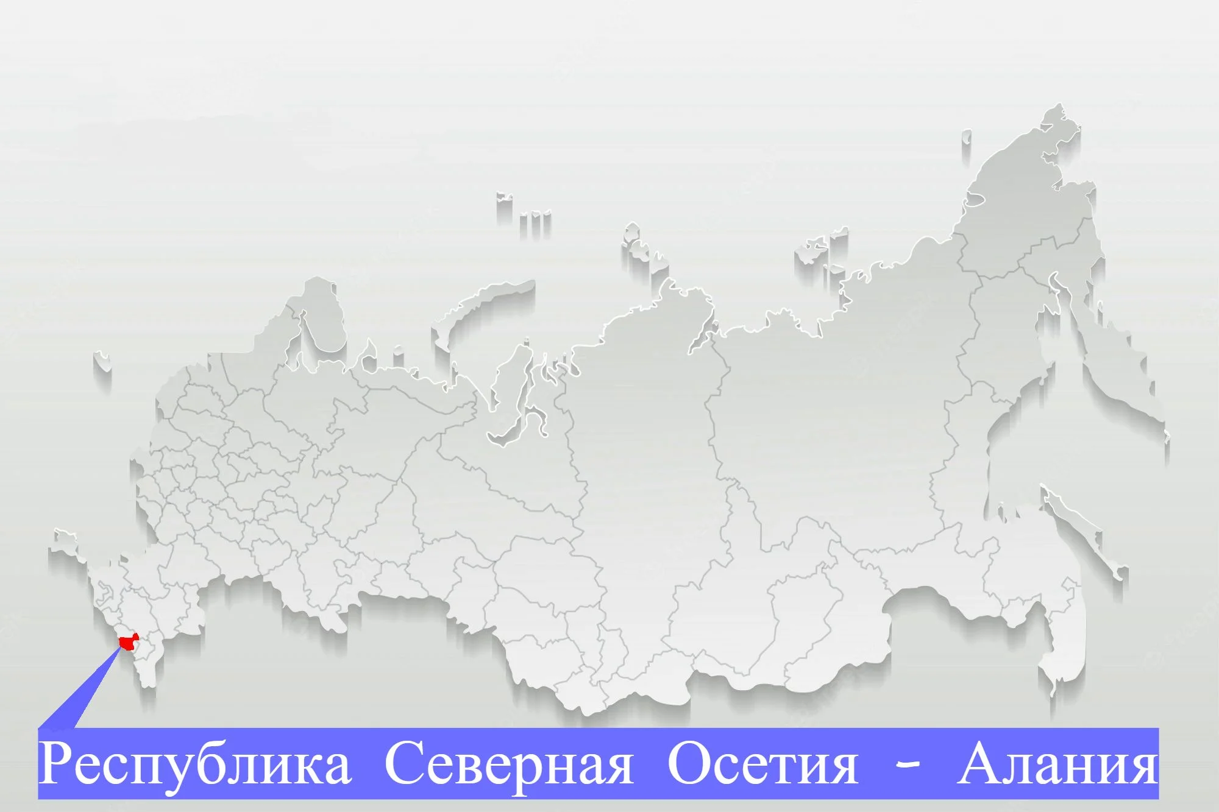
Географическое положение

Slide 3
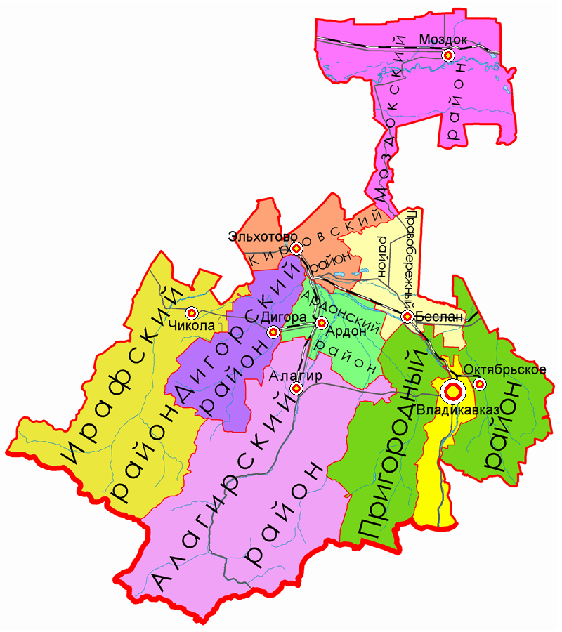
Административно-территориальное деление
Республика Северная Осетия-Алания – субъект Российской Федерации, входящий в состав Северо-Кавказского федерального округа , включающий в себя 1 городской округ – муниципальное образование город Владикавказ и 8 муниципальных районов: Алагирский, Ардонский, Дигорский, Ирафский, Кировский, Моздокский, Правобережный, Пригородный.

Slide 4

Символика с описанием
В 1994 году было утверждено знамя республики – бело-красно-жёлтый триколор. Полосы располагаются горизонтально и равны по величине. Верхняя полоса белоснежная, как вершины Эльбруса. Она символизирует чистоту помыслов . Средняя полоса – красного цвета. Она напоминает о крови всех тех, кто на протяжении веков воевал за свои традиции, самобытность и свободу. Жёлтый цвет нижней полосы ассоциируется с хлебными полями, солнечным светом и золотом, он символизирует радость, достаток и благополучие.

Slide 5

Символика с описанием
Герб, также утверждённый в 1994 году, выполнен в тех же цветах, что и флаг республики: белом, красном и жёлтом. Здесь утверждается весь символизм цветов знамени: это круглый щит, на котором изображены белоснежно-серебристые горы и жёлтый (золотой) пятнистый барс на их фоне, под лапами у него золотая земля, а небо красного цвета.

Slide 6
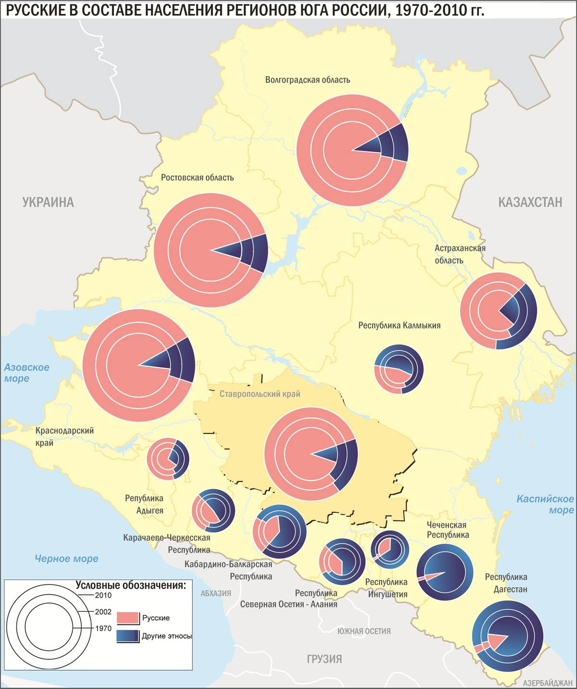
Этнический и религиозный состав
Согласно последней переписи населения, распределён примерно следующим образом: осетины — 463 397 (66.50%), русские — 143 548 (20.60%), ингуши — 27 873 (4.00%), армяне — 16 027 (2.30%), кумыки — 16 027 (2.30%), грузины — 9 059 (1.30%), другие национальности (менее 0,5% каждая) — 20 905 (3%).

Slide 7
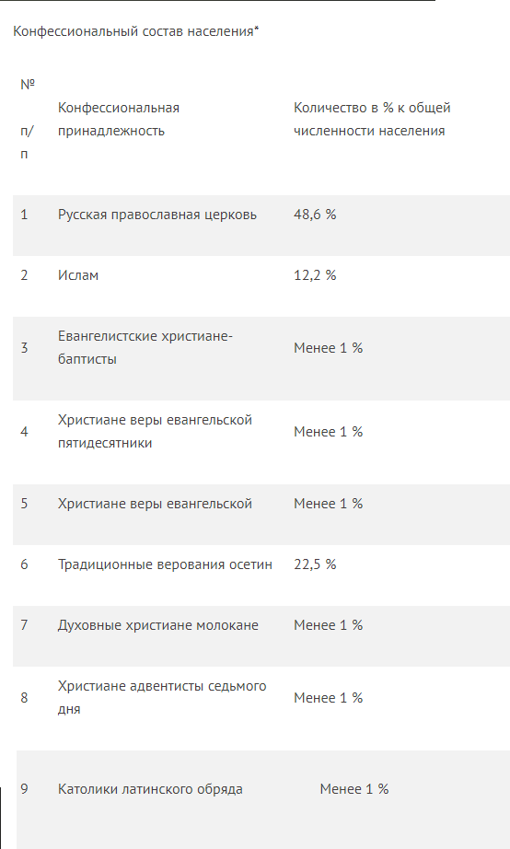
Этнический и религиозный состав
Основная часть жителей (57%) являются христианами, 22% жителей считают себя язычниками, поклоняются природе, богам, 8% назвались христианами, но не относятся к различным конфессиям, атеистов четыре процента, 3% являются мусульманами, 2% – старообрядцы, 1% верят в высшие силы, однако не исповедуют какую-либо религию.

Slide 8
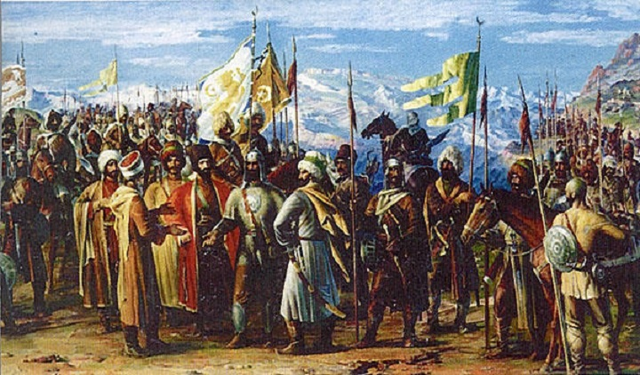
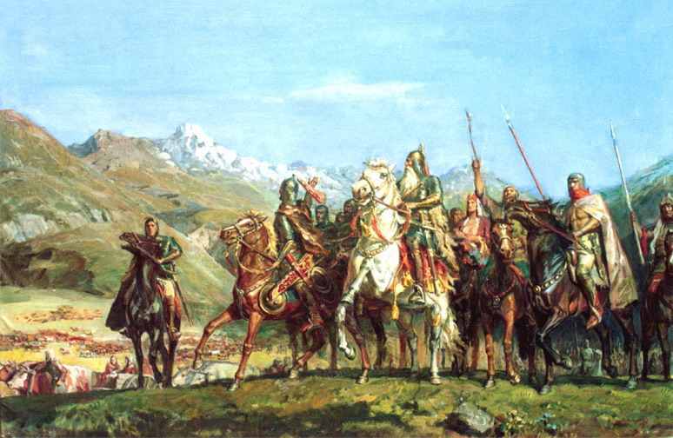
История формирования
Не позд­нее 7 в. ала­ны сме­ща­ют­ся в пред­гор­но-гор­ную зо­ну, ак­ти­ви­зи­ру­ет­ся их ин­те­гра­ция с гор­ца­ми.
В 10 в. оформ­ля­ет­ся государство Ала­ния.
В 1222 и 1238–1839 оно было раз­гром­ле­но мон­го­ла­ми.
В 1395–96 ре­ги­он опу­сто­шён Тимуром.
В 1740-х гг. ус­та­нов­ле­ны от­но­ше­ния с Рос­си­ей.
По ус­ло­ви­ям Кючук-Кайнарджийского мира 1774 ­терри­то­рия ре­гио­на во­шла в со­став Российской им­пе­рии.
В 1830-х гг. был сформирован Владикавказский округ Кавказской линии, подчинявшийся коменданту Владикавказской крепости.
В 1860-1920 территория Северной Осетии входила в состав Терской области.
В 2000-2010 Республика Северная Осетия - Алания входила в состав Южного федерального округа.
С 2010 года Республика Северная Осетия -Алания входит в состав Северо-Кавказского федерального округа.

Slide 9
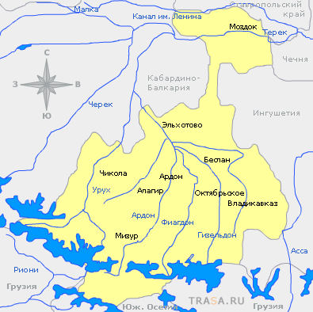
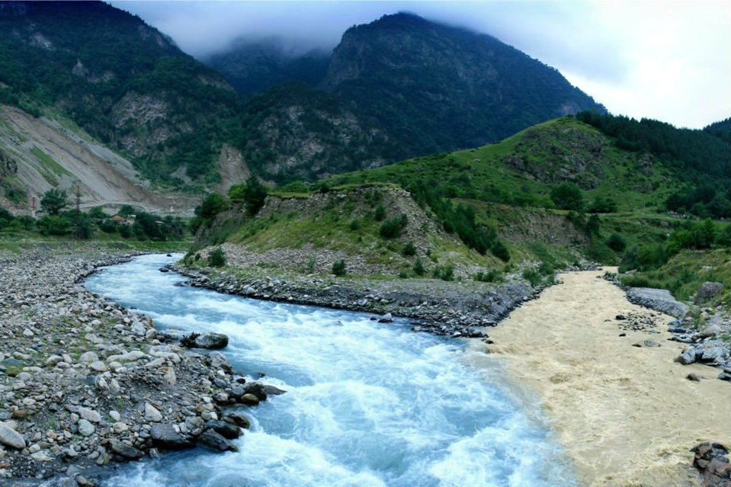
Природные ресурсы и их использование. Оценка природно-ресурсного потенциала для развития промышленности и сельского хозяйства
Водные ресурсы.
Реки принадлежат бассейну Терека. Наиболее важные реки - Урух, Ардон, Гизельдон, Фиагдон. Являются источником гидроэнергии и служат для орошения. Река Урух имеет в основном ледниковое питание, устойчивый сток, паводки возникают из-за атмосферных осадков. Пресные подземные месторождения вод: Тагар, Регах, Тоторс, Хосхаранраг и Гачин.

Slide 10
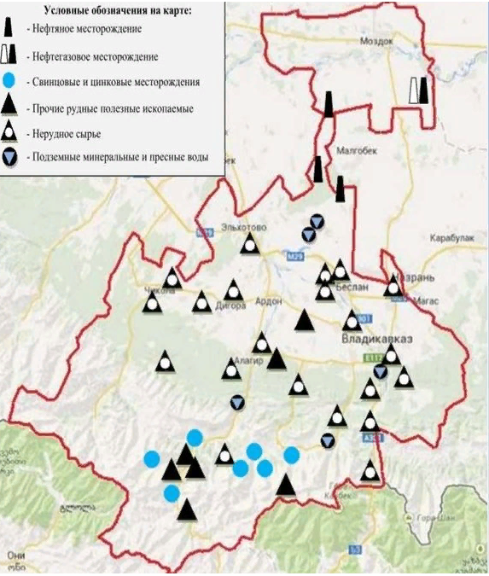
Природные ресурсы и их использование. Оценка природно-ресурсного потенциала для развития промышленности и сельского хозяйства
К основным полезным ископаемым относятся: полиметаллы (олово, свинец, медь, цинк, серебро) – Архонское, Згидское, Садонское месторождения; облицовочные камни и строительные материалы (известняк, доломиты, мрамор, гранит, базальт). Разведано четыре месторождения нефти: Харбижинское, Заманкульское, Красногорское и Северо-Ахловское. Обнаружены ирлиты, вольфрам и золото.

Slide 11
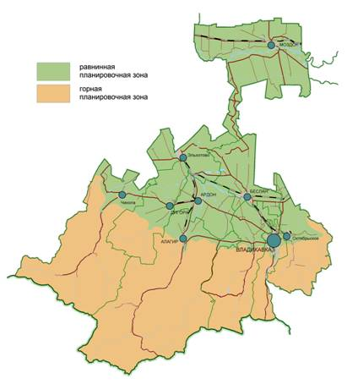
Природные ресурсы и их использование. Оценка природно-ресурсного потенциала для развития промышленности и сельского хозяйства
Земельный фонд составляет более 137 тысяч гектар. Большая часть территории занята землями сельскохозяйственного назначения. Общая площадь горной зоны, где расположены основные кормовые угодья, составляет более 11 тысяч гектар. Северо-Осетинская равнина практически полностью распахана, ее плодородные каштановые почвы и черноземы используются для земледелия. Рекреационные ресурсы. В комплексе представлены три фактора: сосновый лес; живописный горный ландшафт с чистым воздухом; минеральные воды.

Slide 12
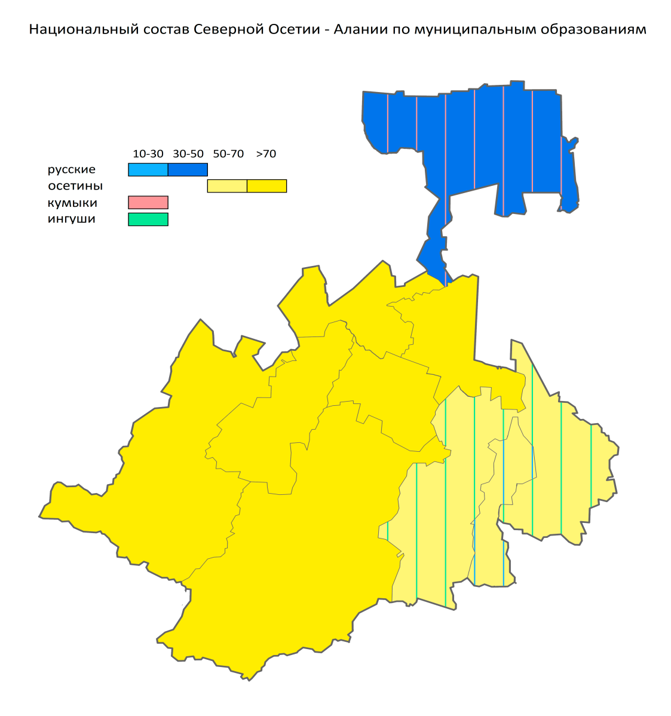
Особенности населения, трудовые ресурсы
Северная Осетия относится к числу самых густонаселенных регионов в РФ - средняя плотность населения свыше 80 чел. на 1 кв. км территории, причем на равнине - 120-140 чел. на 1 кв. км. Почти половина жителей проживает в столице. Высокий уровень урбанизации (около 70%) - следствие индустриального развития республики. Население республики по данным на 2021 год составляют: осетины — 66,5 % русские — 17,7 % ингуши — 3,5 % кумыки — 2,6 % армяне — 1,7 % грузины — 0,9 % другие — 7,6 % По данным 2019 года занятое население составляет 273.1 тыс. чел., безработных - 44 тыс. чел. по данным на 2020 год, численность пенсионеров - 199.6 тыс. чел. по данным 2020 года

Slide 13
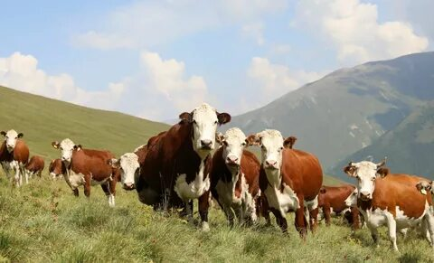
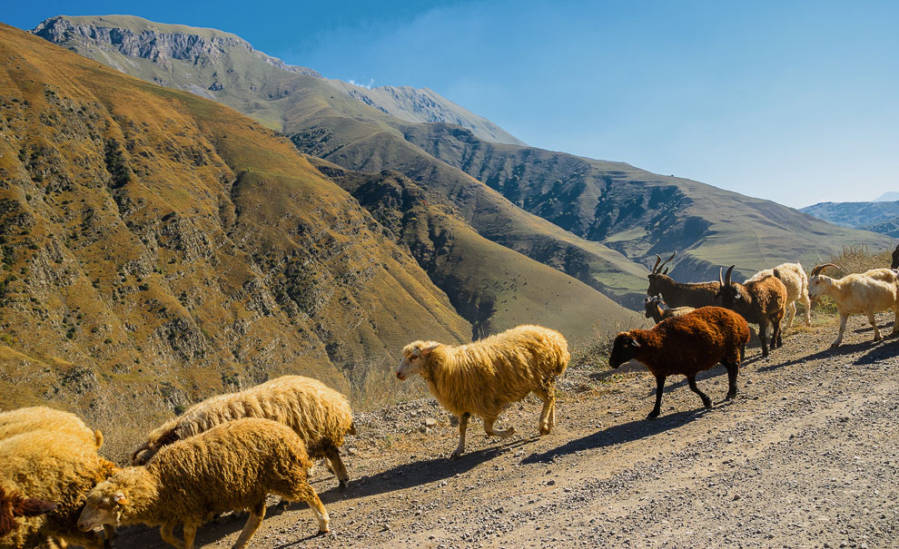
Общая характеристика хозяйства. Причины, влияющие на темпы хозяйственного развития, основные промышленные комплексы и отрасли, развитие транспортного комплекса. Оценка положения по отношению к транспортным путям
В структуре сельского хозяйства Северной Осетии в 2015 году, несмотря на сокращение объемов производства, преобладала отрасль животноводства, доля продукции которой составила 68,1%
Доля продукции растениеводства составила 31,9%. В 2015 году по численности стада овец и коз Северная Осетия оказалась на 43-м месте среди российских регионов, крупного рогатого скота (КРС)

Slide 14
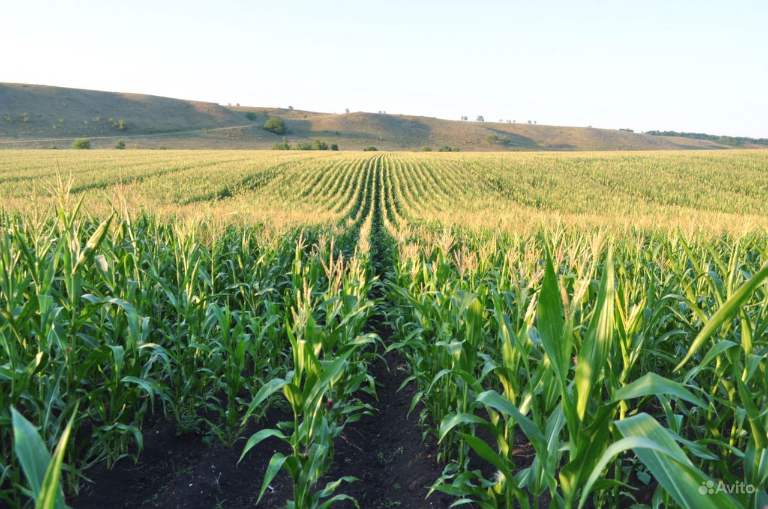
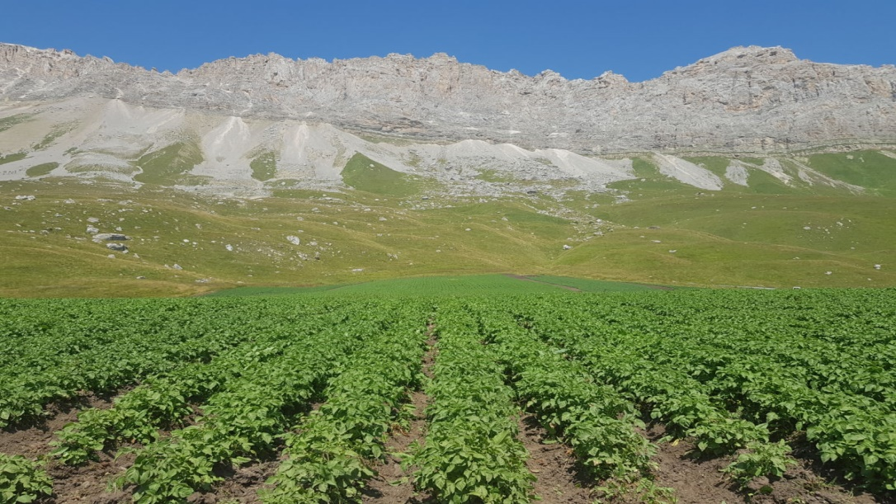
Общая характеристика хозяйства. Причины, влияющие на темпы хозяйственного развития, основные промышленные комплексы и отрасли, развитие транспортного комплекса. Оценка положения по отношению к транспортным путям
Северная Осетия вошла в ТОП-10 регионов-производителей кукурузы. Из зерновых культур в 2015 году в регионе также выращивались озимая и яровая тритикале, просо, озимая и яровая пшеница, озимый и яровой ячмень и овес. Из масличных культур в основном выращивались соевые бобы, семена горчицы, семена озимого и ярового рапса и семена подсолнечника. По производству картофеля промышленного выращивания Северная Осетия заняла 36-е место в рейтинге российских регионов-производителей. В 2015 году сборы овощей открытого и защищенного грунта в промышленном секторе вывели Северную Осетию на 47-е место среди регионов РФ.
Промышленный комплекс всегда составлял основу экономики Северной Осетии, что выделяло её на фоне соседних аграрных республик. В структуре промышленного производства Республики Северная Осетия-Алания основными отраслями являются пищевая промышленность, цветная металлургия, электроэнергетика, машиностроение и металлообработка. Их удельный вес в объеме промышленного производства составляет 84,5%.

Slide 15
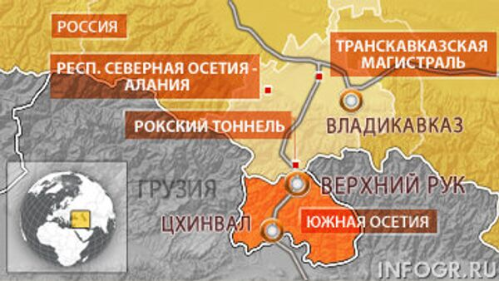
Общая характеристика хозяйства. Причины, влияющие на темпы хозяйственного развития, основные промышленные комплексы и отрасли, развитие транспортного комплекса. Оценка положения по отношению к транспортным путям
В Республике Северная Осетия-Алания на транспорт и логистику приходится 7,7 % валового регионального продукта. По уровню инфраструктурной обеспеченности республиканские показатели превышают общероссийские и региональные. По территории Северной Осетии проходят два магистральных автомобильных пути через Главный Кавказский хребет, связывающих Россию со странами Закавказья и Ближнего Востока — Военно-грузинская дорога и Транскам.

Slide 16
Спасибо за внимание!

